Slide 1
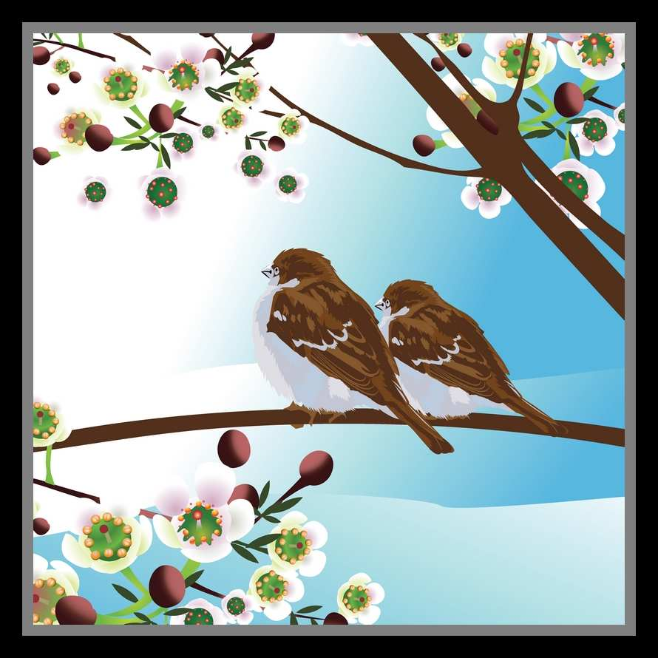
ПТИЦЫ подготовила: Копанова О.А. воспитатель ГБДОУ детский сад №4 Выборгского района г. Санкт-Петербурга
презентация для детей младшего дошкольного возраста

Slide 2
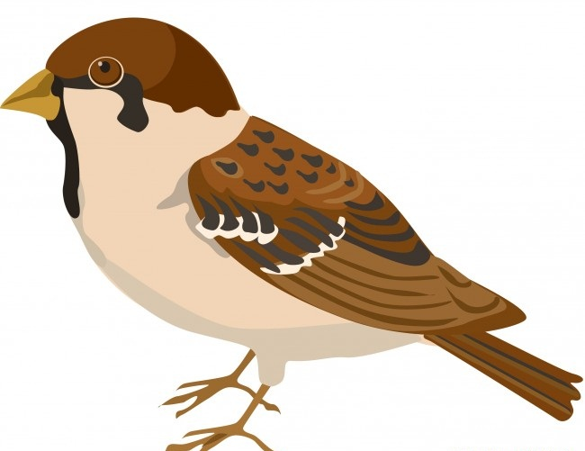
Воробей

Slide 3
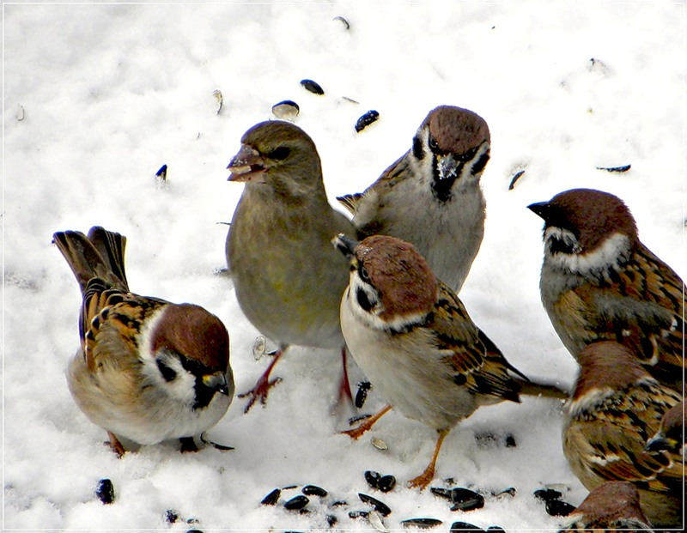
Воробьи кричат «Чик-чирик»

Slide 4
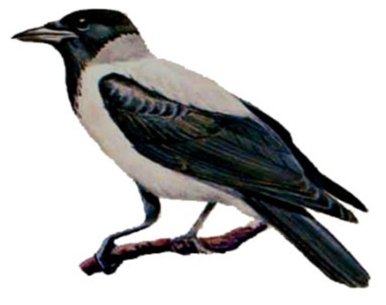
Ворона

Slide 5
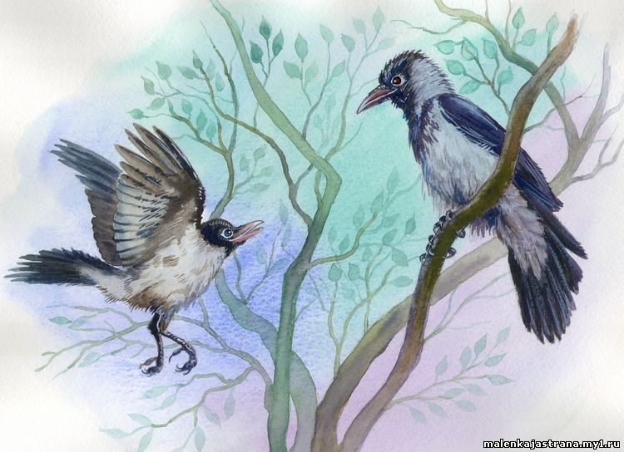
Вороны каркают «Кар-кар»

Slide 6
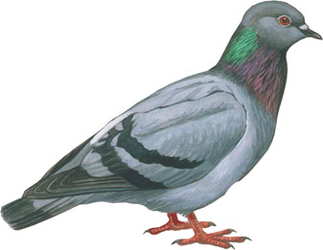
Голубь

Slide 7
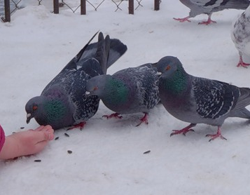
Голуби воркуют «Курлы-курлы»

Slide 8
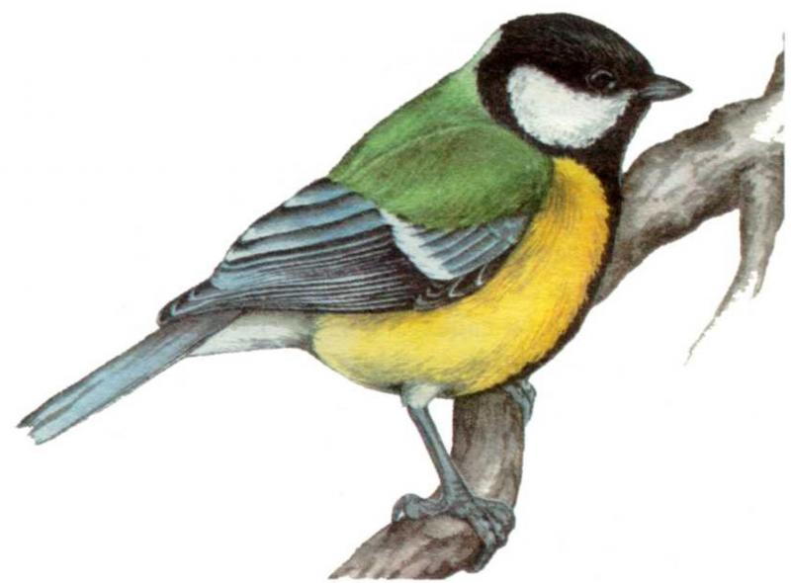
Синица

Slide 9
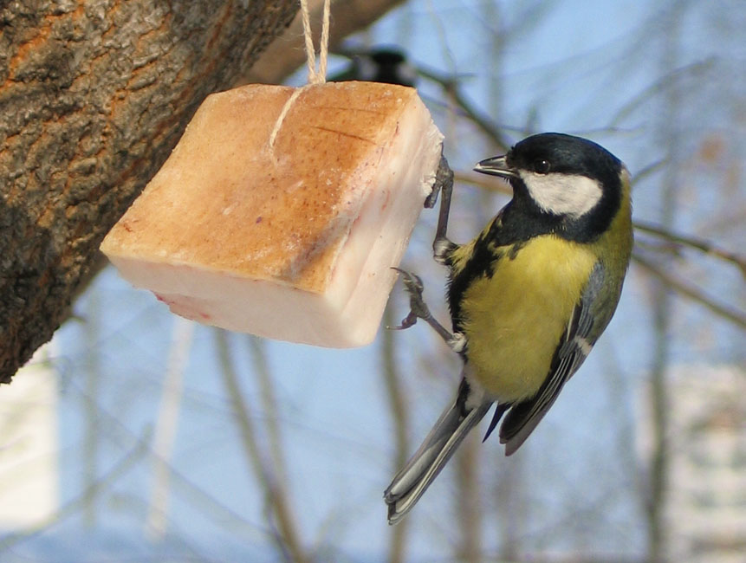
Синицы любят сало

Slide 10
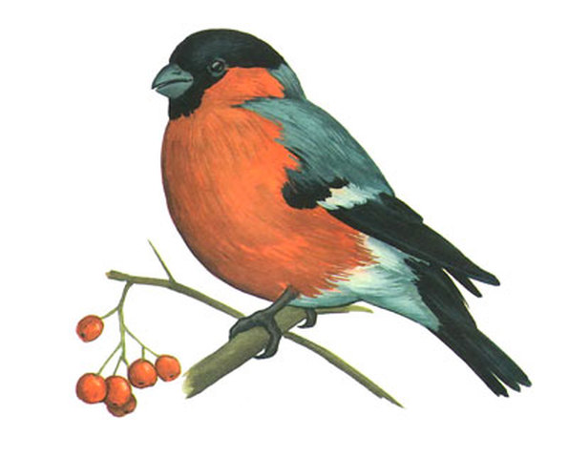
Снегирь

Slide 11
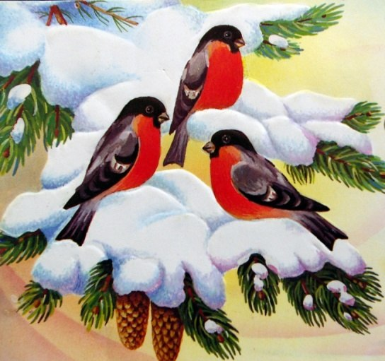
Снегири прилетают к нам зимой

Slide 12
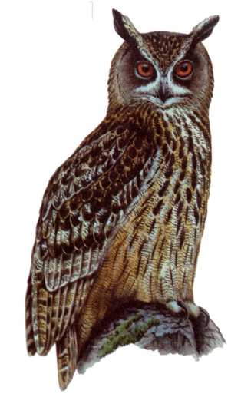
Сова

Slide 13
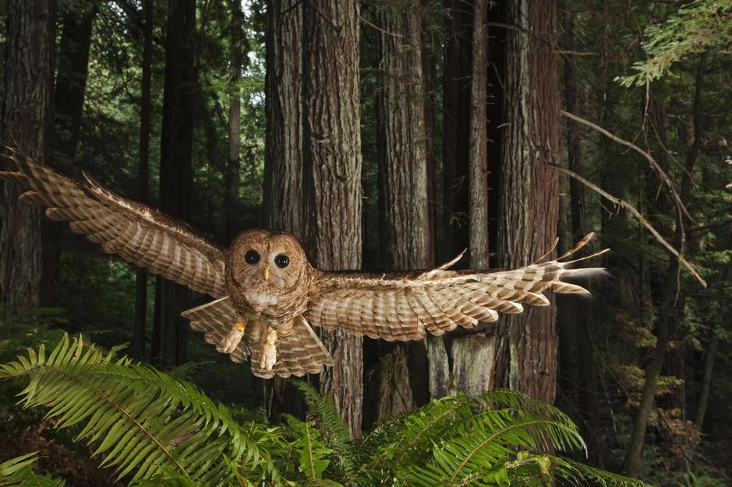
Сова живет в лесу

Slide 14
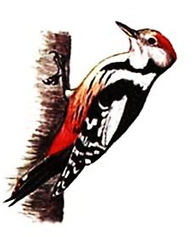
Дятел

Slide 15
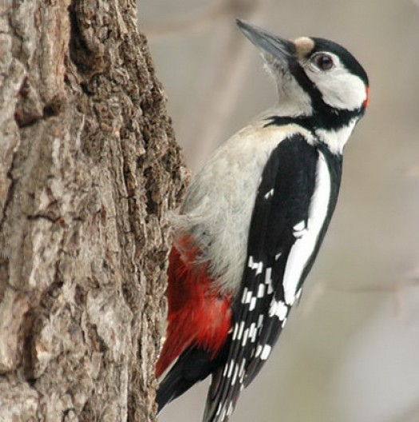
Дятел стучит по дереву «Тук-тук-тук»

Slide 16
Конец

